Slide 1
黑盒测试方法——正交实验法
软件工程系

Slide 2
为什么要采用正交试验法？
正交实验法
在许多应用系统的测试工作中，不会象判断三角形那样简单，输入条件的因素很多，而且每个因素也不能简单用“是”和“否”来回答。比如，微软Powerpoint程序的打印测试，也需要考虑4个因素，每个因素也有多个选项
打印范围分：全部、当前幻灯片、给定范围
打印内容分：幻灯片、讲义、备注页、大纲视图
打印颜色/灰度分: 彩色、灰度、黑白
打印效果分：幻灯片加框和幻灯片不加框。
测试组合会变得很多，如果按照传统的测试方法，会导致很大的测试工作量

Slide 3
一、正交表的由来
拉丁方名称的由来
古希腊是一个多民族的国家，国王在检阅臣民时要求每个方队中每行有一个民族代表，每列也要有一个民族的代表。
数学家在设计方阵时，以每一个拉丁字母表示一个民族，所以设计的方阵称为拉丁方。

Slide 4
什么是n阶拉丁方？
用n个不同的拉丁字母排成一个n阶方阵（n<26 ），如果每行的n个字母均不相同，每列的n个字母均不相同，则称这种方阵为n*n拉丁方或n阶拉丁方。每个字母在任一行、任一列中只出现一次。
什么是正交拉丁方？
设有两个n阶的拉丁方，如果将它们叠合在一起，恰好出现n²个不同的有序数对，则称为这两个拉丁方为互相正交的拉丁方，简称正交拉丁方。

Slide 5
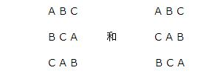
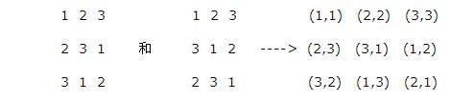
如：3阶拉丁方
用数字替代拉丁字母：

Slide 6
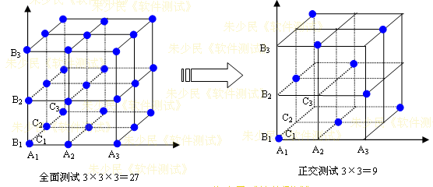
正交实验法
依据Galois理论，从大量的（实验）数据（测试例）中挑选适量的、有代表性的点（条件组合），从而合理地安排实验（测试）的一种科学实验设计方法。就是从全面测试（完全组合）优化为有代表性的测试（正交组合）。

Slide 7
正交实验法
正交实验
从大量的实验点中挑选出适量的、有代表性的点，依据相应的正交表，合理地安排实验的一种科学的实验设计方法
有效地、合理地减少需进行的实验数量
相关概念：
因子：有可能影响实验指标的条件
因子的水平（或状态）：影响实验因子的因素
正交表：记为L _{次数}（水平数^{因子数}）， 例如L ₈（4¹×2⁴）表示实验次数为8，1个4水平的因子，4个2水平的因子。
常用的正交表如此表

Slide 8
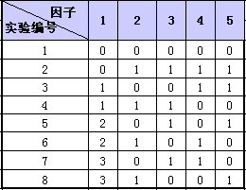
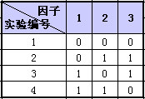
正交实验法
几个常用的正交表
因子
L ₄（2³）
因子的状态
L ₈（4¹×2⁴）

Slide 9
正交表特点
正交表的性质
每一列中，不同的数字出现的次数相等
任意两列中数字的排列方式齐全而且均衡
均匀分散
整齐可比
L ₈（4¹×2⁴）

Slide 10

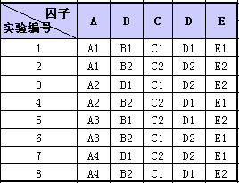
正交实验法
示例
有5个因子A,B,C,D,E,其中
A因子的水平数为4，其水平分别为（A1、A2、A3、A4）,
另外四个因子的水平数为2，其中B因子的水平为（B1、B2）， C因子的水平为（C1、C2）， D因子的水平为（D1、D2），E因子的水平为（E1、E2），因此选用正交表为：L ₈（4¹×2⁴）

Slide 11
正交实验法
正交表可分为
统一水平数正交表：表中各个因子的水平数是一样的
混合水平数正交表：表中的各个因子数的水平数不同
测试思想
根据被测软件的规格说明书找出影响其功能实现的操作对象和外部因素，把它们当作因子，而把各个因子的取值当作状态，构造出二元的因素分析表；然后，利用正交表进行各因子的状态组合，构造有效的测试输入数据集
正交表的因子对应被测对象的测试因素
因子的水平可以看成是各测试因素的取值。

Slide 12
正交实验法
设计步骤
依据被测对象说明构造因子—状态表
加权筛选，生成因素分析表
选取合适的正交表，生成测试数据集
根据被测对象的特征，补充由正交表无法得到的测试用例

Slide 13

构造因子-状态表
案例
某系统的文件查询功能如下描述：某系统文件查询功能面向系统注册用户和非注册用户开放，查询条件有简单查询和高级查询之分，非注册用户只能查询公开文件并且查询结果只能在终端屏幕上显示，系统注册用户可以查询公开文件和授权文件并且查询结果可以输出到指定的文件或在终端上显示。

Slide 14

加权筛选
步骤
确定各因子/状态的权值，参见下页权值处理的活动图
计算权值
将各个因子的权值（Wi）相加，计算权总和（SUM）
将各个因子的权分别除以权总和，得到各因子的权比例ri
采用因子数倒数的一半，即1/2n作为权比例标准值，将各个因子的权比例ri与1/2n比较，若ri>1/2n,则保留，否则舍去该因子

Slide 15
加权筛选
测试者是否曾经给过因子及状态的权值
是
否
是否需要修改权值
是否需要给出权值
是
否
是
否
是否需要修改所有权值
引用前次测试的权
用缺省值０作为因子和状态的权值
输入所有因子和状态的权值
是
否
重新输入所有因子和状态的权值
修改部分因子或状态的权值

Slide 16
选择正交表
已经公布了很多正交表，可以从下面的渠道获得正交表
因特网
http://support.sas.com/techsup/tech note/ts723_Designs.txt
http://www.york.ac.uk/depts/maths/ www.york.ac.uk/depts/maths/ tables/orthogonal.htm note/ts723_Designs.
数理统计书籍
相关软件

Slide 17
选择正交表
根据前面获得的因子数和状态数选择正交表，选择正交表可能遇到下面的情况
因子数和水平数与正交表相吻合
因子数和水平数与正交表不吻合，可以遵循下面的原则
正交表的列数不能小于因子数；
正交表的水平数不能小于因子的最大状态数。
正交表的行数取最小值

Slide 18

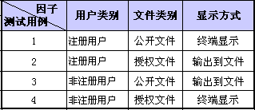
选择正交表
对于前面的例题由于有3个两水平因子，因此可以选用L ₄（2³）

Slide 19
选择正交表
某系统有5个独立变量（A，B， C，D，E）,变量A和B都有两个取值（A1、A2）和（B1、B2）。变量C和D都有三个可能的取值（C1、 C2、C3和D1、D2、D3）变量E有六个可能的取值（E1、E2、E3、E4、E5、E6）
选择的正交表，必须满足表中
因子数>=5
水平数
2个因子的水平数>=2
2个因子的水平数>=3
1个因子的水平数>=6
满足上面条件的正交表有两个：L₄₉（7⁸），L₁₈（3⁶6¹）
取行数最小的L₁₈（3⁶6¹）

Slide 20
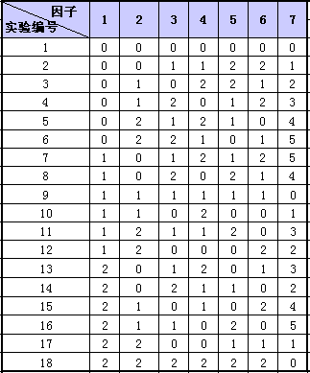

选择正交表
L₁₈（3⁶6¹）正交表

Slide 21
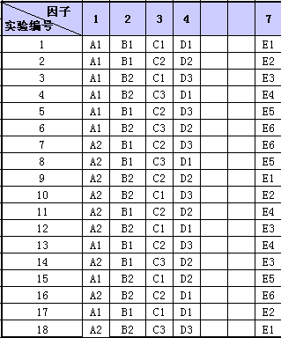
选择正交表
最终的结果
A:0->A1,1->A2
B:0->B1,1->B2
C:0->C1,1->C2, 2->C3
D:0->D1,1->D2, 2->D3
E:0->E1,1->E2,
2->E3,3->E4,
4->E5,5->E6

Slide 22
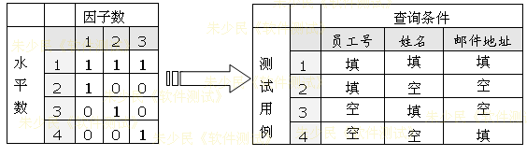
实例1
信息系统中，员工信息查询功能是常见的。例如，设有3个独立的查询条件，以获得特定员工的个人信息
员工号（ID）。
员工姓名（Name）。
员工邮件地址（Mail Address）

Slide 23
实例2
微软Powerpoint打印测试，有4个因子，水平数（从2到4 ）是不相等的。由于水平数不等，采用包含和组合的方法选取合适的正交表公式
表中的因子数>=4
表中至少有4个因子的水平数>=2
行数取最少的一个
最后选中正交表公式：L₁₆(4⁵)

Slide 24
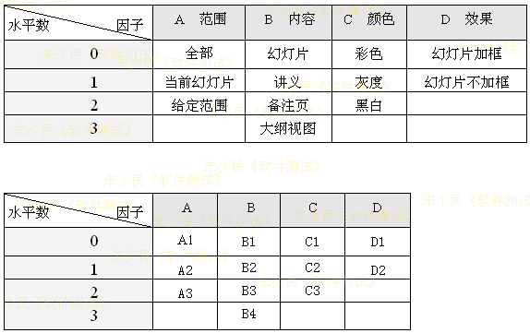
实例2（续）

Slide 25
L₁₆(4⁵)
 | 1 | 2 | 3 | 4 | 5
1 | 0 | 0 | 0 | 0 | 0
2 | 0 | 1 | 1 | 1 | 1
3 | 0 | 2 | 2 | 2 | 2
4 | 0 | 3 | 3 | 3 | 3
5 | 1 | 0 | 1 | 2 | 3
6 | 1 | 1 | 0 | 3 | 2
7 | 1 | 2 | 3 | 0 | 1
8 | 1 | 3 | 2 | 1 | 0
9 | 2 | 0 | 2 | 3 | 1
10 | 2 | 1 | 3 | 2 | 0
11 | 2 | 2 | 0 | 1 | 3
12 | 2 | 3 | 1 | 0 | 2
13 | 3 | 0 | 3 | 1 | 2
14 | 3 | 1 | 2 | 0 | 3
15 | 3 | 2 | 1 | 3 | 0
16 | 3 | 3 | 0 | 2 | 1

Slide 26
 | 1 | 2 | 3 | 4 | 5
1 | A1 | B1 | C1 | D1 | 0
2 | A1 | B2 | C2 | D2 | 1
3 | A1 | B3 | C3 | 2 | 2
4 | A1 | B4 | 3 | 3 | 3
5 | A2 | B1 | C2 | 2 | 3
6 | A2 | B2 | C1 | 3 | 2
7 | A2 | B3 | 3 | D1 | 1
8 | A2 | B4 | C3 | D2 | 0
9 | A3 | B1 | C3 | 3 | 1
10 | A3 | B2 | 3 | 2 | 0
11 | A3 | B3 | C1 | D2 | 3
12 | A3 | B4 | C2 | D1 | 2
13 | 3 | B1 | 3 | D2 | 2
14 | 3 | B2 | C3 | D1 | 3
15 | 3 | B3 | C2 | 3 | 0
16 | 3 | B4 | C1 | 2 | 1

Slide 27
 | 1 | 2 | 3 | 4 | 5
1 | A1 | B1 | C1 | D1 | 0
2 | A1 | B2 | C2 | D2 | 1
3 | A1 | B3 | C3 | D1 | 2
4 | A1 | B4 | C1 | D2 | 3
5 | A2 | B1 | C2 | D1 | 3
6 | A2 | B2 | C1 | D2 | 2
7 | A2 | B3 | C2 | D1 | 1
8 | A2 | B4 | C3 | D2 | 0
9 | A3 | B1 | C3 | D2 | 1
10 | A3 | B2 | C3 | D1 | 0
11 | A3 | B3 | C1 | D2 | 3
12 | A3 | B4 | C2 | D1 | 2
13 | A1 | B1 | C1 | D2 | 2
14 | A2 | B2 | C3 | D1 | 3
15 | A3 | B3 | C2 | D2 | 0
16 | A1 | B4 | C1 | D1 | 1

Slide 28
第五列去掉没有意义。通过分析，由于四个因素里有三个的水平值小于3，所以从第13行到16行的测试用例可以忽略。

Slide 29
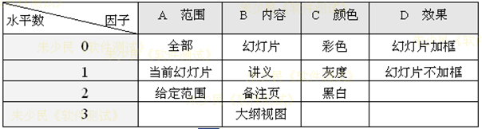
 | 1 | 2 | 3 | 4
1 | A1 | B1 | C1 | D1
2 | A1 | B2 | C2 | D2
3 | A1 | B3 | C3 | D1
4 | A1 | B4 | C1 | D2
5 | A2 | B1 | C2 | D1
6 | A2 | B2 | C1 | D2
7 | A2 | B3 | C2 | D1
8 | A2 | B4 | C3 | D2
9 | A3 | B1 | C3 | D2
10 | A3 | B2 | C3 | D1
11 | A3 | B3 | C1 | D2
12 | A3 | B4 | C2 | D1

Slide 30
测试用例1
测试用例编号 | PPT—ST—FUNCTION—PRINT—001
测试项目 | 测试powerpoint打印功能
测试标题 | 打印PowerPoint文件A全部的幻灯片，有颜色，加框
重要级别 | 高
预置条件 | PowerPoint文件A已被打开，电脑主机已连接有效打印机
输入 | 文件A：D:\系统测试.ppt
操作步骤 | 1、打开打印界面； 2、打印范围选择“全部”； 3、打印内容选择“幻灯片”； 4、颜色/灰度选择“颜色”； 5、在“幻灯片加框”前打勾； 6、点击“确定”。
预期输出 | 打印出全部幻灯片，有颜色且已加框。

Slide 31
测试用例2
测试用例编号 | PPT—ST— FUNCTION—PRINT—002
测试项目 | 测试powerpoint打印功能
测试标题 | 打印PowerPoint文件A全部的幻灯片为讲义，灰度，不加框
重要级别 | 中
预置条件 | PowerPoint文件A已被打开，电脑主机已连接有效打印机
输入 | 文件A：D:\系统测试.ppt
操作步骤 | 1、打开打印界面； 2、打印范围选择“全部”； 3、打印内容选择“讲义”； 4、颜色/灰度选择“灰度”； 5、点击“确定”。
预期输出 | 打印出全部幻灯片为讲义，灰度且不加框。

Slide 32
测试用例3
测试用例编号 | PPT—ST—FUNCTION—PRINT—003
测试项目 | 测试powerpoint打印功能
测试标题 | 打印PowerPoint文件A全部的备注页，黑白，加框
重要级别 | 中
预置条件 | PowerPoint文件A已被打开，电脑主机已连接有效打印机
输入 | 文件A：D:\系统测试.ppt
操作步骤 | 1、打开打印界面； 2、打印范围选择“全部”； 3、打印内容选择“备注页”； 4、颜色/灰度选择“黑白”； 5、在“幻灯片加框”前打勾； 6、点击“确定”。
预期输出 | 打印出全部备注页，黑白且已加框。

